Slide 1
2025年 本社方針説明会
ADT社長方針
会社方針＆CSR方針
2024年12月26日

Slide 2
活動規劃
主題 | 區分 | 活動項目 | 実施項目
【素板】QMS体制改善特別強化活動 | 予防活動 (QMSの信頼性) | 品質Compliance意識喚起 Complianceの精神を上から下へと浸透させる 「既有のルールを全員が守る」 | QMS基礎／Compliance事例再教育
 |  |  | Complianceと作業ルール守り重要性のコミュニケーション
 |  |  | 作業前のQMS KYを日常的に実施する
 |  | 作業SOPと教育方法の見直し | •検査関係のSOP内容與現場作業正確性のパトロール •教育方法の見直し(教育含め）
 |  | ルール守るの作業有効性確保 | BR検査作業におけるVIDEO点検確認の強化 (第3者確認／各窯交差確認／自主確認)
 |  |  | 確認困難な作業場所洗出／カメラ増設検討
 | 変化点管理 (工事後品質の信頼性) | EVENT発生時に品質確保の体制仕組み | 工事後とEVENTの品質情報連絡体制の改善
 |  |  | 設備交換／メンテナンス後のRISK及び品質確認方法の構築
 | 検査信頼性 (検査の信頼性) | 素板検査と教育方法の見直し | 素板外観検査認定教育の強化 (基本認定：素品、ON LINE認定：製造)
 |  |  | 過去的見逃し欠点特徴のLIST UP分析及び再教育
 |  |  | 検査方法の見直し (収率とBR検査の手法を再検討）
 |  |  | 収率洗浄機の汚れ判断方式を確立
 |  | 検査機管理、点検，校正方法レビュー | 各検査設備点検管理LIST UP
★
★
★
★
★
★

Slide 3


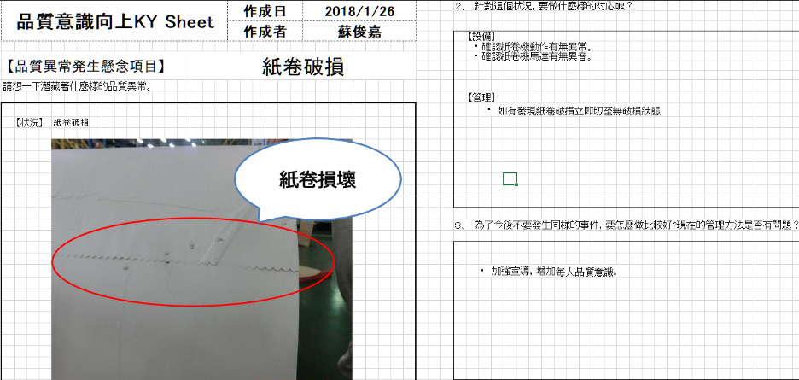
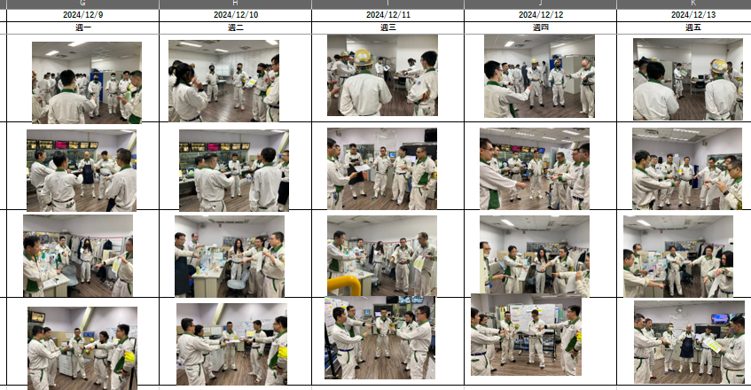
予防活動①
◆ 品質Compliance意識喚起、Complianceの精神を上から下へと浸透させる「既有のルールを全員が守る」
■ QMS基礎／Compliance事例再教育
済
■ Complianceと作業ルール守り重要性のコミュニケーション
済
D階
● QMS基礎教育
① Compliance 重要性說明
● Compliance認知教育
② SA、SB階提出執行困難處及想法
● Compliance相關案例教育
③ 意見改善後進行FB，並建立FB循環機制
C階
SA、SB
★ 製一部共計：361人次，SA、SB 階全員完成
★ 創造能確實遵守Compliance的作業環境
■ 作業前のQMS KYを日常的に実施する
済
● 將過去品質異常案例做成教育資料，並在每日作業前，利用QKY Sheet進行QMS KY。
★ 藉由作業前的QMS KY，增加作業同仁對於品質
異常狀況的警覺性，也同時提升同仁的品質意識
QKY Sheet
QMS KY 写真
作業SOPと教育方法？

Slide 4
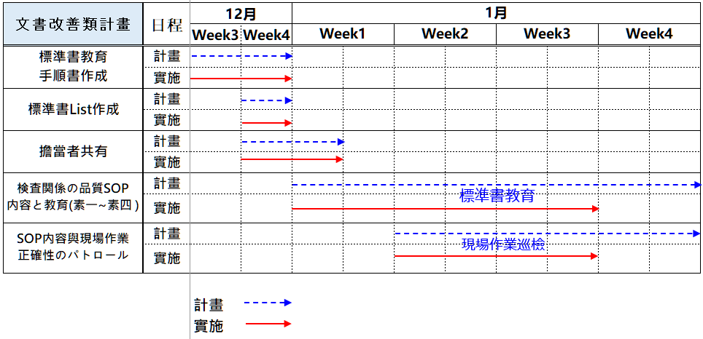
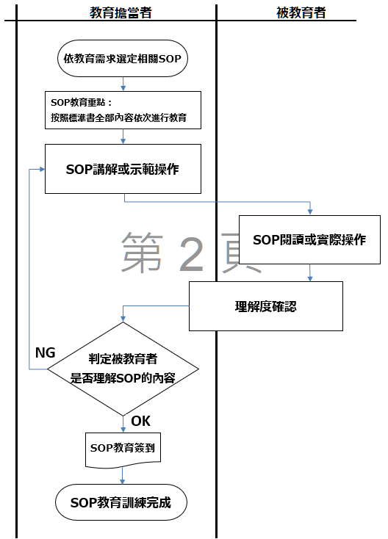
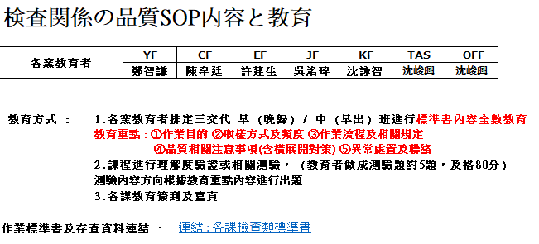
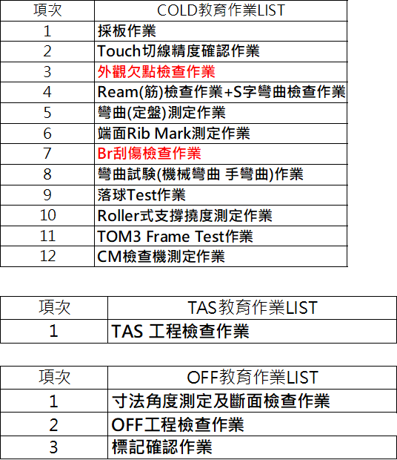
予防活動②
◆ 作業SOPと教育方法の見直し
■ 検査関係の品質SOP内容と教育方法の見直し
済
■ SOP内容與現場作業正確性のパトロール
済
① 標準書教育方式手順書→新規做成
① SOP教育後，實施現場作業正確性巡檢
★ SOP教育實施方式統一並標準化
★ 確保現場作業者（ 說、寫、做 ）一致
② 檢查關係SOP再教育
★ 現場作業者複習SOP全部步驟
①
②
★ 現場作業正確性のパトロール→缺失なし
ルール守るの作業有効性確保

Slide 5
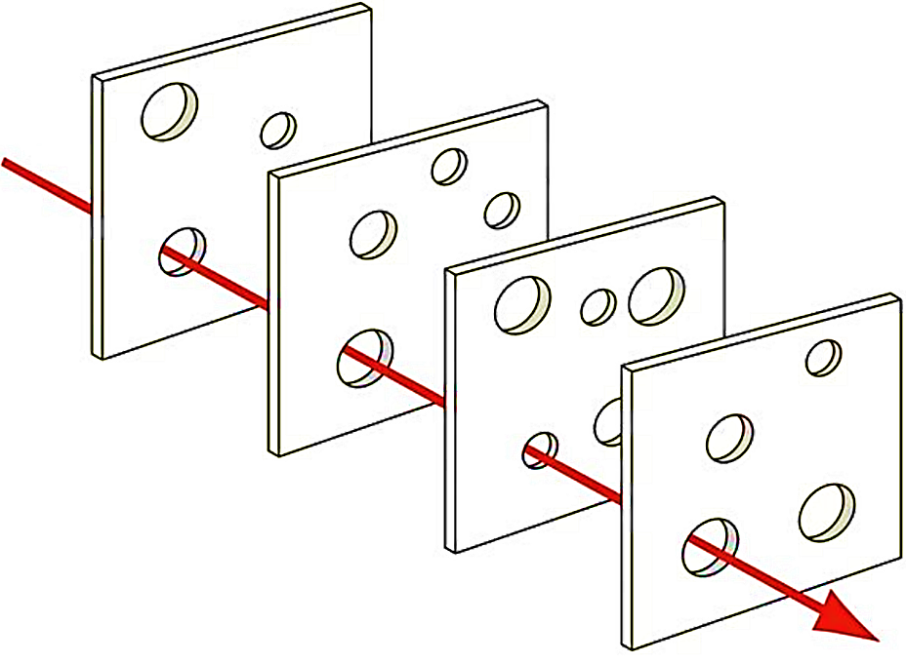
作業SOPと教育方法の見直し
■ 検査関係の品質SOP内容と教育方法の見直し
済
■ SOP内容與現場作業正確性のパトロール
済
従來の教育方法：
現在の教育方法：
● SOP教育後，實施現場作業正確性巡檢
※ 確保現場作業者（ 說、寫、做 ）一致
① 無特定教育方式
① 教育方式：標準書教育方式手順書→新規做成
→ 作業方式不統一
※ SOP教育實施方式統一並標準化
現場作業正確性のパトロール
→發現還有可改善的細項。
② 只進行修改處的教育
② 教育內容：檢查關係SOP再教育
→ 會造成「教育遺漏」
※ 現場作業者複習SOP全部步驟
パトロール
★教育擔當者從頭逐項進行SOP全部講解或示範操作
★被教育者對教育的SOP內容進行閱讀或實際操作
※二階文書管理規定：
只做錯別字或定期REVIEW(未修改內容)，可不實施教育
檢討
修正
再教育
Miss → Loss
作業SOPと教育方法の標準化確立

Slide 6
ルール守るの作業有効性確保
※ 檢視VIDEO畫像，確認人員作業手法是否依造SOP
● 現況確認：
● 改善：檢視頻度強化
◎ 檢查作業項目：共23件
◎ 檢視頻度：4件/月
◎ 檢查頻度：4件/月→23件/月
檢查作業
1～4
檢查作業
5～8
檢查作業
9～12
檢查作業
13～16
檢查作業
13～16
檢查作業
17～23
檢查
作業 1
檢查作業
1～23
檢查作業
1～23
檢查作業
1～23
檢查作業
1～23
檢查作業
1～23
檢查作業
1～23
番號→
1月
2月
3月
4月
5月
6月
7月
1月
2月
3月
4月
5月
6月
23件全部檢視完成/6個月
每個月都檢視23件作業
● 問題點：檢視週期過長，6個月才檢視1件作業
◎ 若發現作業者的作業手法未依造SOP，
→可立即反映作業者的問題
→可大幅縮短Gray範圍
→無法立即反應作業者的問題
→如果作業者的作業手法未依造SOP，
Gray範圍會因此而增加
■ 檢視Video畫像時，另外發現的問題點：
檢視Video時，發現Camera存在以下問題
→畫面模糊、距離太遠→看不清作業者的動作
提升Video檢視頻度，確保作業者確實依造作業SOP，同時提升作業者對作業的責任感！

Slide 7
ルール守るの作業有効性確保
※ 【目的】 檢視VIDEO畫像，確認人員作業手法是否依照SOP
【目標】 全檢查項目實施
● 現況確認：
● 改善：檢視頻度強化
◎ 檢查作業項目：共23件
◎ 檢視頻度：4件/月
◎ 檢查頻度：4件/月→23件/月(全檢查項目實施)
檢查作業
1～4
檢查作業
5～8
檢查作業
9～12
檢查作業
13～16
檢查作業
13～16
檢查作業
17～23
檢查
作業 1
檢查作業
1～23
檢查作業
1～23
檢查作業
1～23
檢查作業
1～23
檢查作業
1～23
檢查作業
1～23
番號→
1月
2月
3月
4月
5月
6月
7月
1月
2月
3月
4月
5月
6月
23件全部檢視完成/6個月
改善後持續進行
● 問題點：作業檢視週期長。(平均1件/6個月)
◎ 若發現作業者的作業手法未依造SOP
→無法知道作業內容與SOP是否一致
→可以立即反應作業者問題，進行改善
→檢查作業信賴性無法確保
→檢查作業信賴性可以有效提升
■ 檢視Video畫像時，另外發現的問題點：
檢視Video時，發現Camera存在以下問題
→畫面模糊、距離太遠→看不清作業者的動作
提升Video檢視頻度，確保作業者確實依造作業SOP，同時提升作業者對作業的責任感！

Slide 8
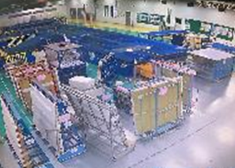
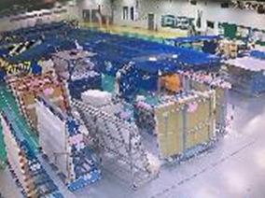
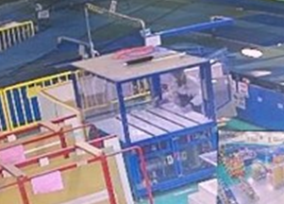
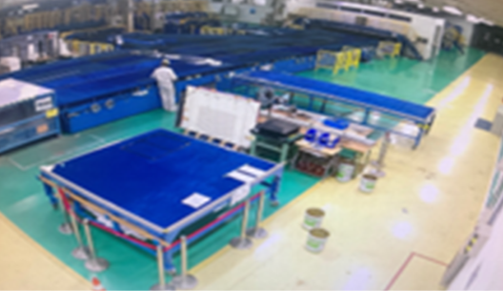
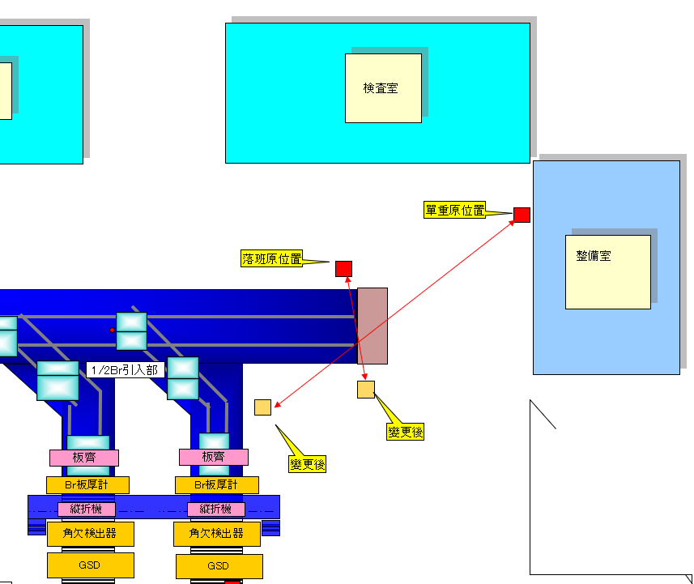


ルール守るの作業有効性確保
※ VIDEO畫像的確保：可清楚檢視作業者的作業方式
● Video畫像確認：
實施案例-①調整鏡頭聚焦及角度
カメラ數量
對策方向
畫像模糊，無法看清楚人員動作
畫像模糊
已完成
改善
48 支
可使用
カメラ
128 支
36
支
畫像清楚，人員動作清晰可見
調整鏡頭聚焦/
角度/移設/替代
共：48支
調整完成
鏡頭距離太遠
調整前
12
支
調整後
實施案例-②變更作業場所
EF3 NON-TASライン俯瞰図
原作業區②
原作業區①、②過於分散
カメラ
無法調整
追加監視設備，
變更作業埸所，
限定作業區域
預定：4/E完成
2
支
原作業區①
將作業區①、②進行調整，
限定特定位置，再新增一支
過於カメラ，可同時拍攝。
限定作業區①
作業區
限定作業區②
提升Video檢視頻度，確保作業者確實依造作業SOP，同時提升作業者對作業的責任感！

Slide 9
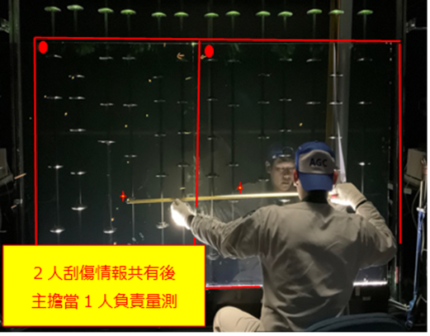
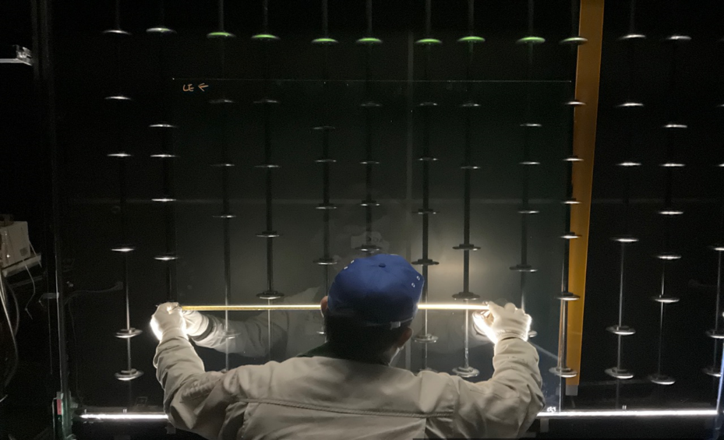
検査方法の見直し(収率とBR再検討）
【目的】 檢查方式與手法再檢討予防『刮傷見逃』情況發生
■過去【人的面】
A員與B員進行檢查作業，以『1人一部位』檢查方式進行
■現況【人的面】(改善後)變更檢查作業方式
A員負責NTE#1、B員負責NTE#2，以『1人一NTE』方式進行
NTE#2
NTE#1
NTE#2
NTE#1
1人一部位
B員
A員
B員
LE2
LE1
LE2
LE1
LE2
LE1
A員
LLC2
LLC1
LLC2
LLC1
B員
LC2
LC1
LC2
LC1
A員
RC2
RC1
RC2
RC1
缺點：
無法做到相互確認
容易有見逃情形發生
B員
RRC2
RRC1
RRC2
RRC1
優點：
對有傾向懸念刮傷進行2次確認
並核對是否為Pitch性欠點
較不會有見逃情況發生。
A員
RE2
RE1
RE2
RE1
流動方向
流動方向

Slide 10
作業SOPと教育方法の見直し
◆ 教育方法の見直し(教育含め）
■ 現況教育方法的問題點 ■
■ 改善後的教育方法 ■
① SOP教育方法不一致
① 標準書教育方式手順書→新規做成，SOP教育實施方式統一並標準化
標準書教育方式手順書
② 只針對改訂的地方進行教育。
② 教育流程，
從手順的第一項至最終項，逐步教育及操作！
教育擔當者
被教育者
→ 會造成「教育遺漏」的情形！
依教育需求
選定相關SOP
③ 讓作業者自己進行閱讀。
③ 教育擔當者，
從頭逐項進行SOP全部講解及示範操作！
SOP教育重點：
按照標準書全部內容，
依次進行教育
→ 作業者對內容的「理解有落差」！
SOP講解
及示範操作
SOP閱讀
及實際操作
④ 需要實際操作，未確實實施。
④ 被教育者，
對教育的SOP內容進行閱讀及實際操作！
NG
判定
被教育者是否理解
SOP內容
理解度確認
→ 作業者會「遺漏正確的操作」！
⑤ 未進行被教育者的理解狀況。
⑤ 課程結束前，
擔當者需對被教育者進行理解度確認！
OK
SOP教育簽到
→ 作業者存在「未正確理解」的風險！
SOP教育訓練完成
作業SOPと教育方法の標準化確立

Slide 11
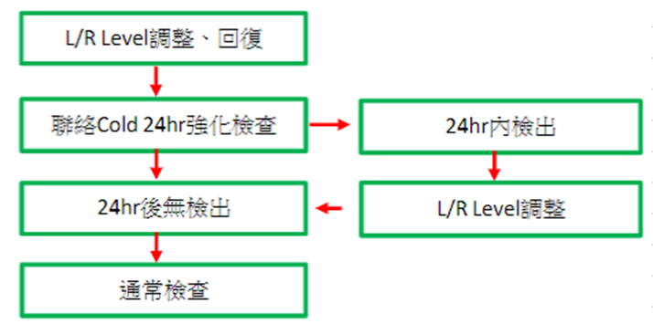
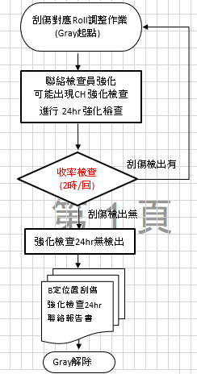
作業SOPと教育方法の見直し
◆ SOP内容與現場作業正確性のパトロール
● 目的：SOP教育後，確保現場作業者（ 說、寫、做 ）一致。
發現有可改善的細項。
◆ 可改善細項舉例
● 標準書流程圖的圖型使用錯誤
● 修正後
パトロール
細項檢討、修正
缺失
發現
重新
教育
※檢查時間可能會造成誤解
藉由パトロール建立更加優良的教育環境

Slide 12
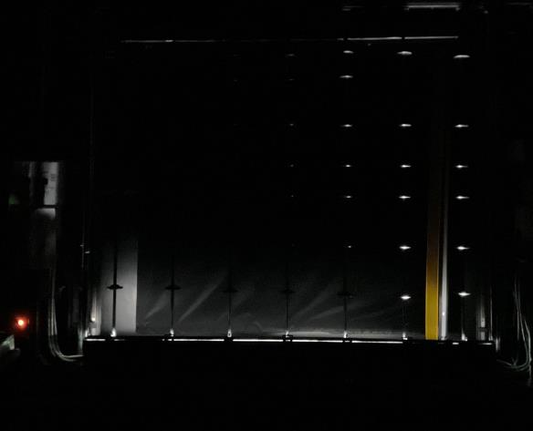
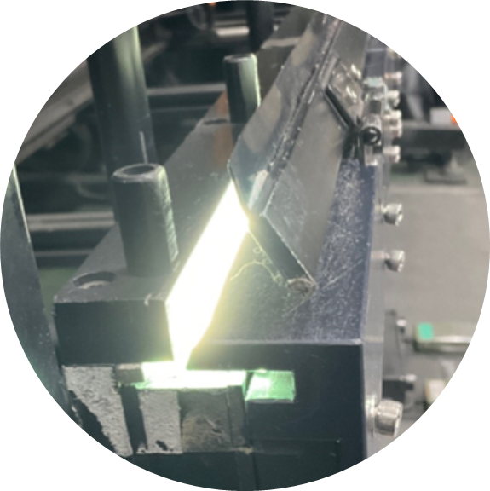
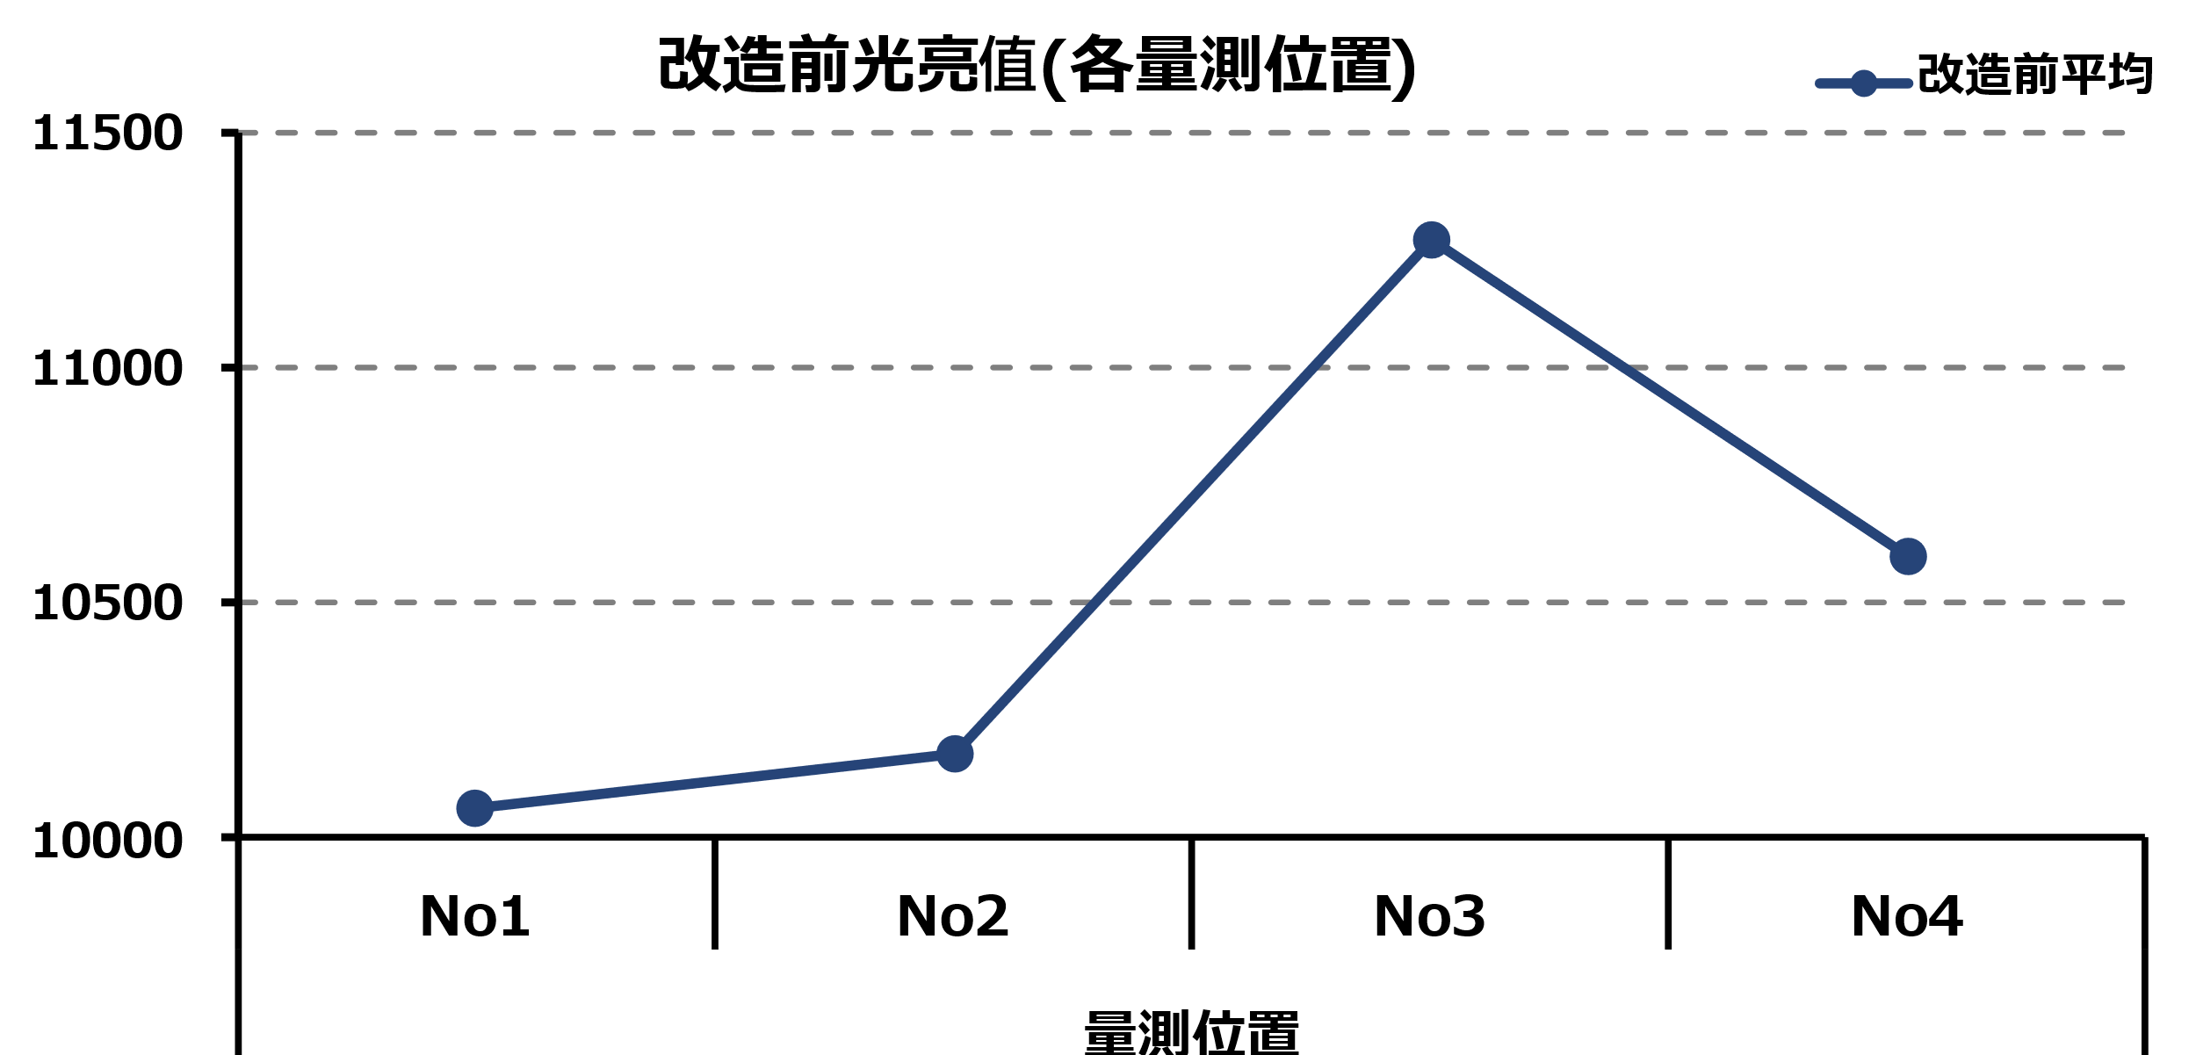
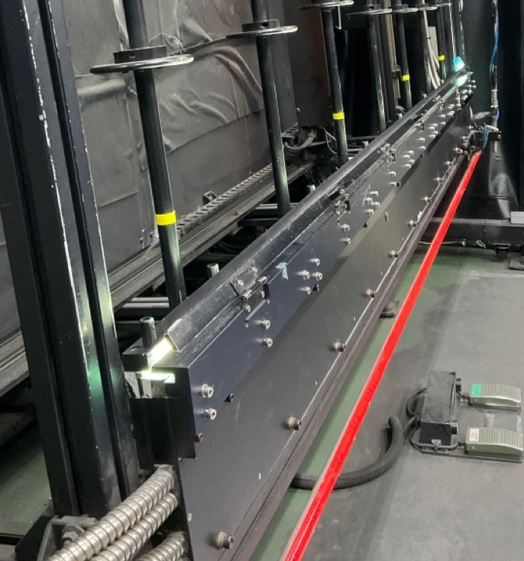
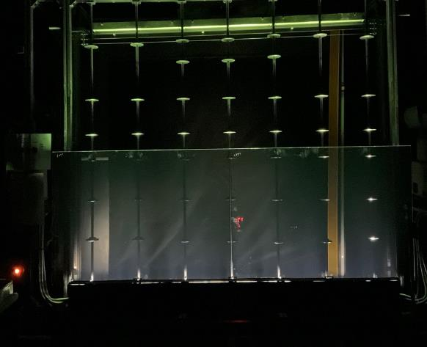
E/L検査機改造による検出能力ＵＰ
■ E/L検査機光源疑慮→E/L検査機の能力確認
● 作動方式：手動掀蓋
● 現場確認
● 實測數據
無玻璃有蓋
(Lx)
蓋板
11270
10601
檢查台漏光嚴重
10067
10180
有玻璃有蓋
量測位置
MAX差值：1203 (Lx)
檢查台漏光、背光嚴重
検査機漏光、背光嚴重，光亮値落差大！

Slide 13
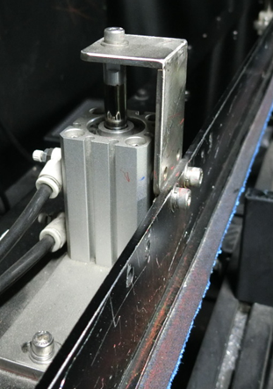
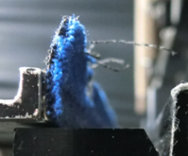
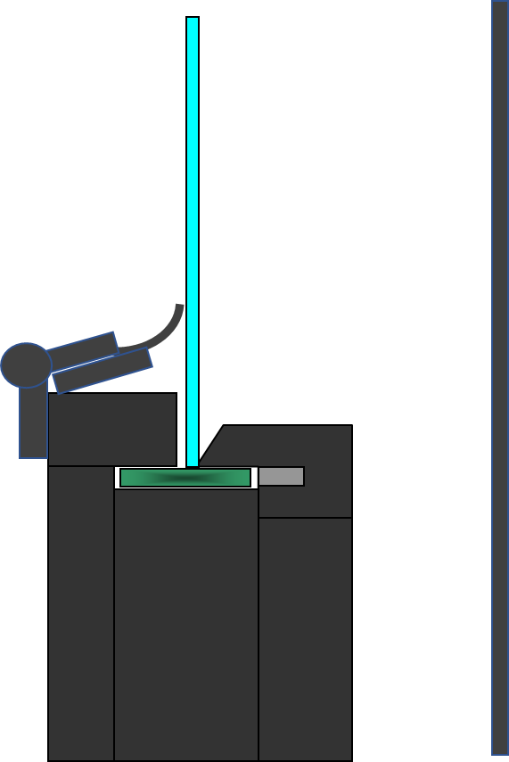
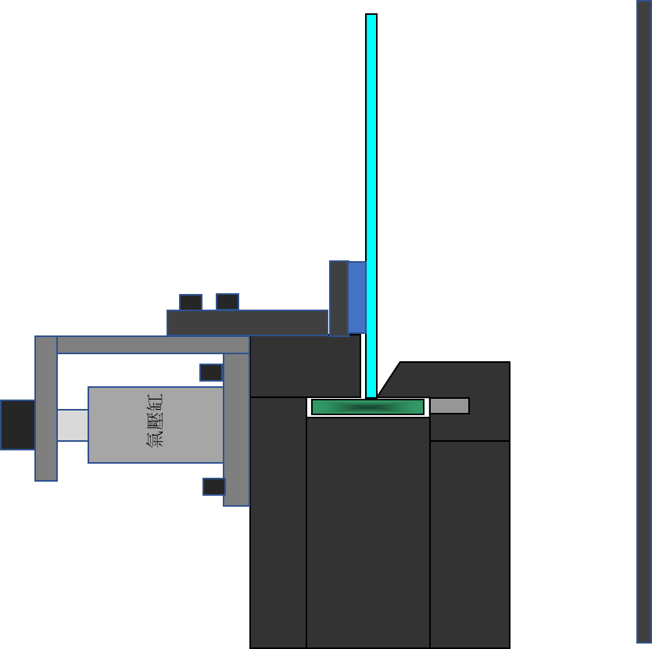
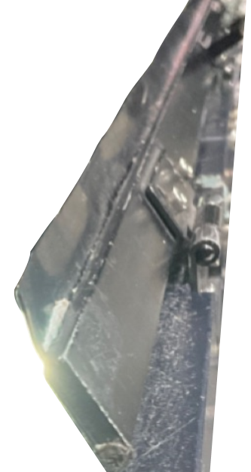
E/L検査機改造による検出能力ＵＰ
■ E/L検査機漏光的要因分析
■ E/L検査機改造方向
● 問題點
● 提高密合度
① 人員旋轉遮光蓋的力道不同，
且遮光蓋密合度不足，造成漏光，形成光害
※ 使用氣壓缸來協助遮光蓋的動作，
由原本旋轉掀蓋的方式，改為直線壓蓋的方式；
並將遮光蓋改為壓條，前端貼附FT毛毯，再利用
氣壓缸的壓力，防止漏光。
② 漏出的光源被遮光蓋反射至設備底板，造成光害
Glass
Glass
①
②
FT毛毯
①
遮光蓋
壓條
光源
氣壓缸
光源
檢查台
檢查台背板
檢查台
檢查台背板
利用氣壓缸去除人員的差異性，再用壓條及毛毯防止漏光！

Slide 14
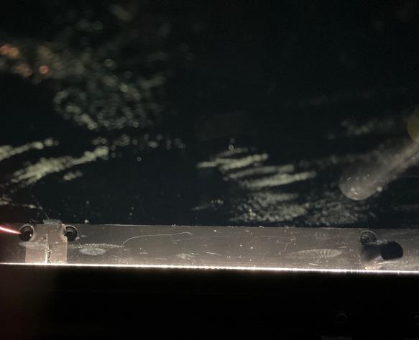
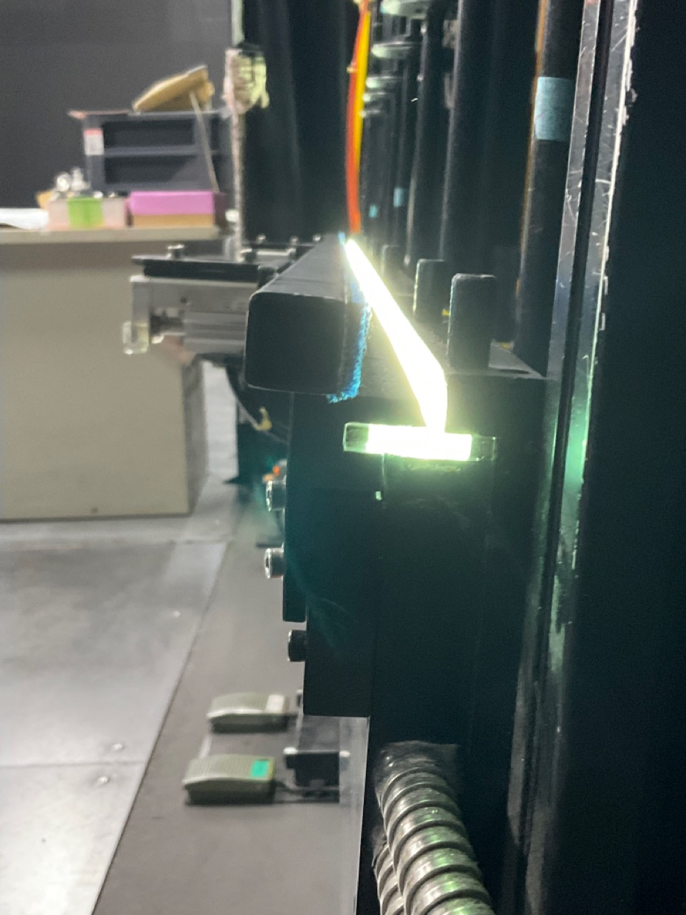
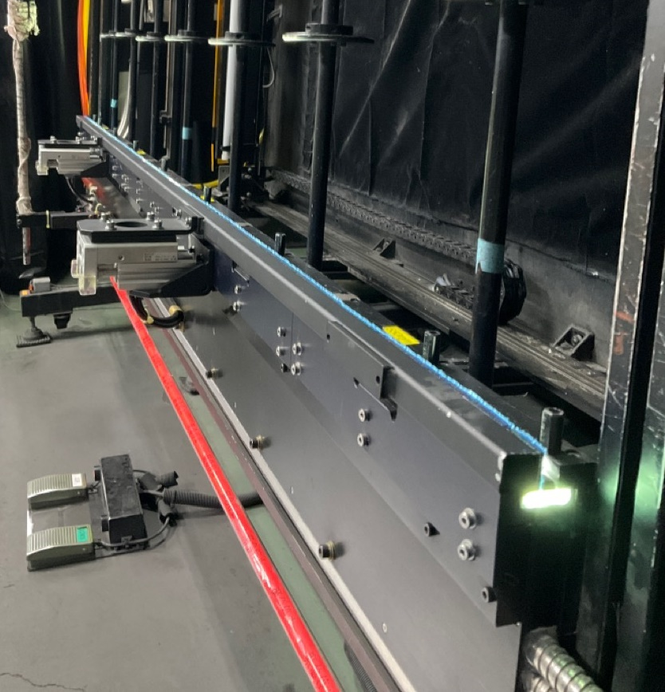
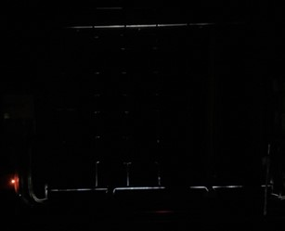
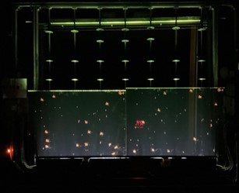
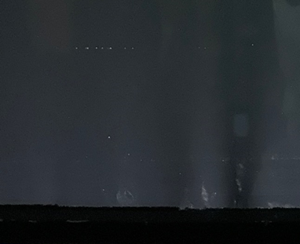
E/L検査機改造による検出能力ＵＰ
■ E/L検査機漏光對應→E/L検査機改造
済
● 作動方式：手動掀蓋→氣動壓條的方式
● 現場確認→無漏光、無背光
前
前
前
無玻璃有蓋
有玻璃有蓋
閉合後漏光確認
氣壓缸推動
檢查台漏光嚴重
檢查台漏光、背光嚴重
閉合後漏光明顯
壓條
後
後
後
有玻璃有蓋
閉合後漏光確認
無玻璃有蓋
檢查台無漏光
檢查台無漏光、無背光
閉合後無漏光
改造後現場確認：漏光及背光狀況消除！

Slide 15
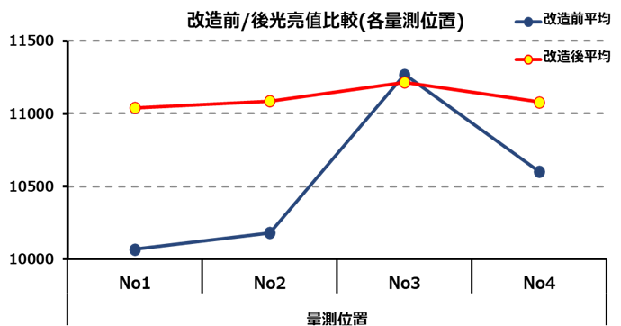
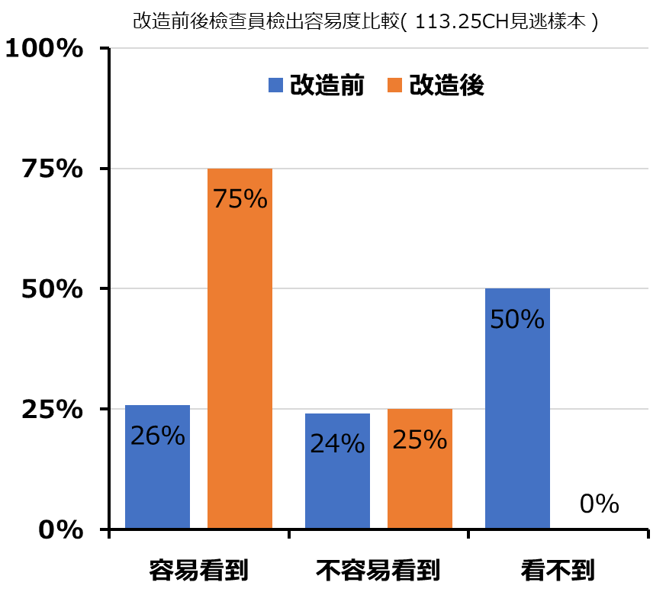
E/L検査機改造による検出能力ＵＰ
■ E/L検査機改造後，檢出能力値確認
● 實測數據→光亮値UP
● 改造前後檢查員檢出容易度比較
( 113.25CH見逃樣本 )
(Lx)
11087
11217
11270
11040
11081
10601
10067
10180
量測位置
光亮値落差(Max-Mini)
改造前1203(Lx)，改造後下降至177(Lx)
整體光亮値分布均勻。
容易看到
改造後光亮値提升，人員對於見逃樣本看不見的機率降至0%！

Slide 16
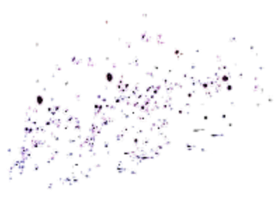
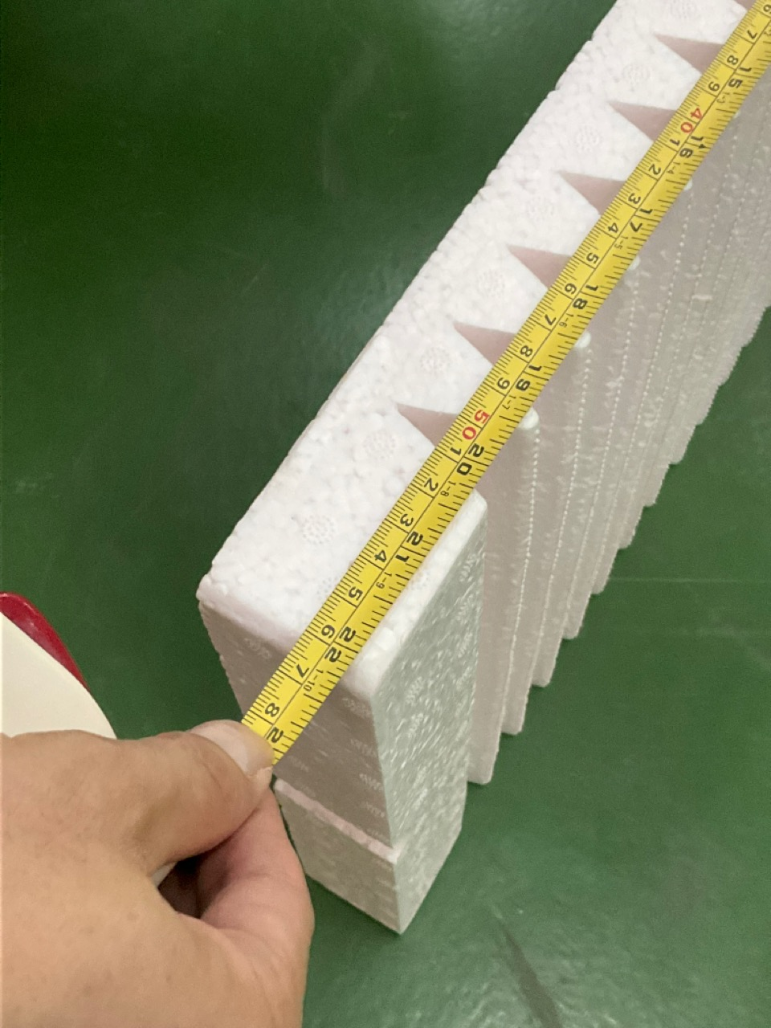
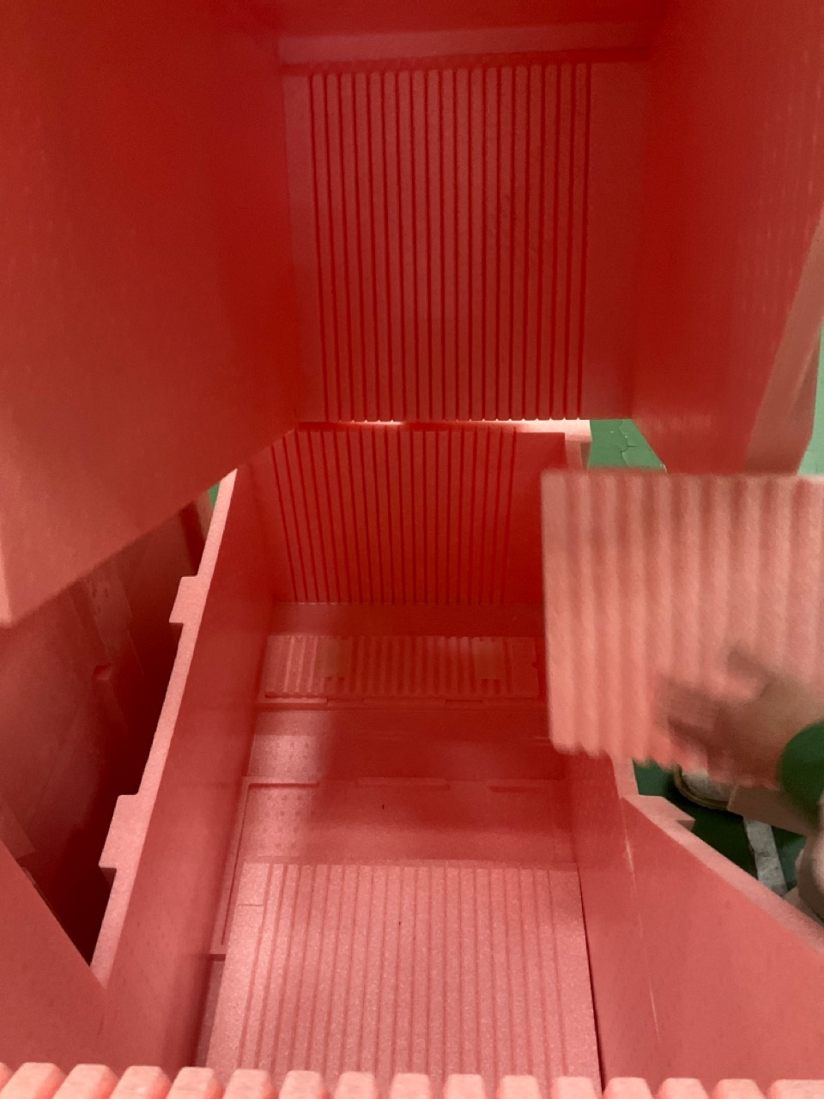
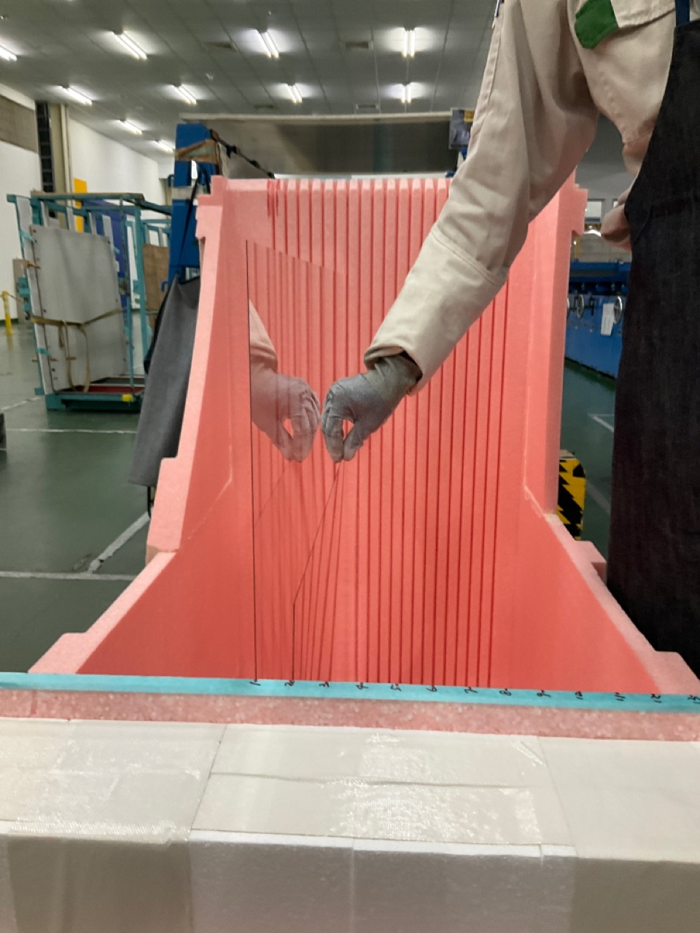
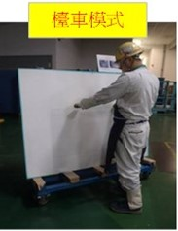
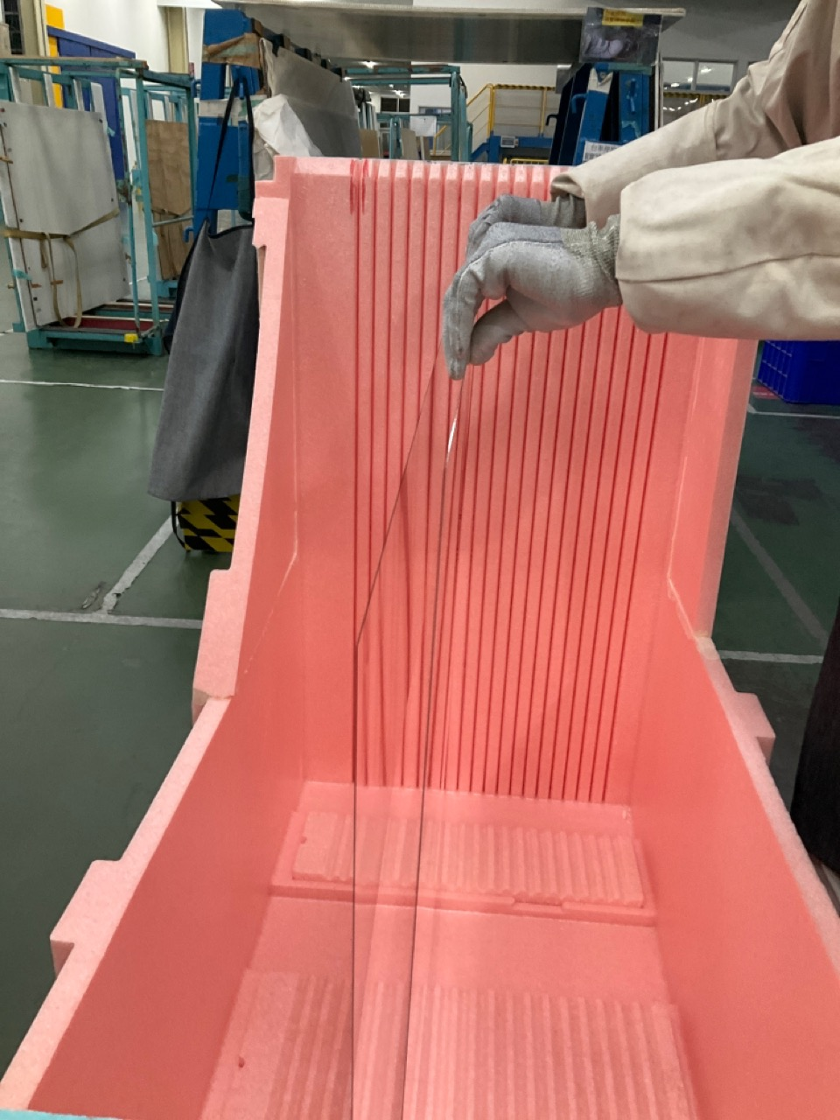
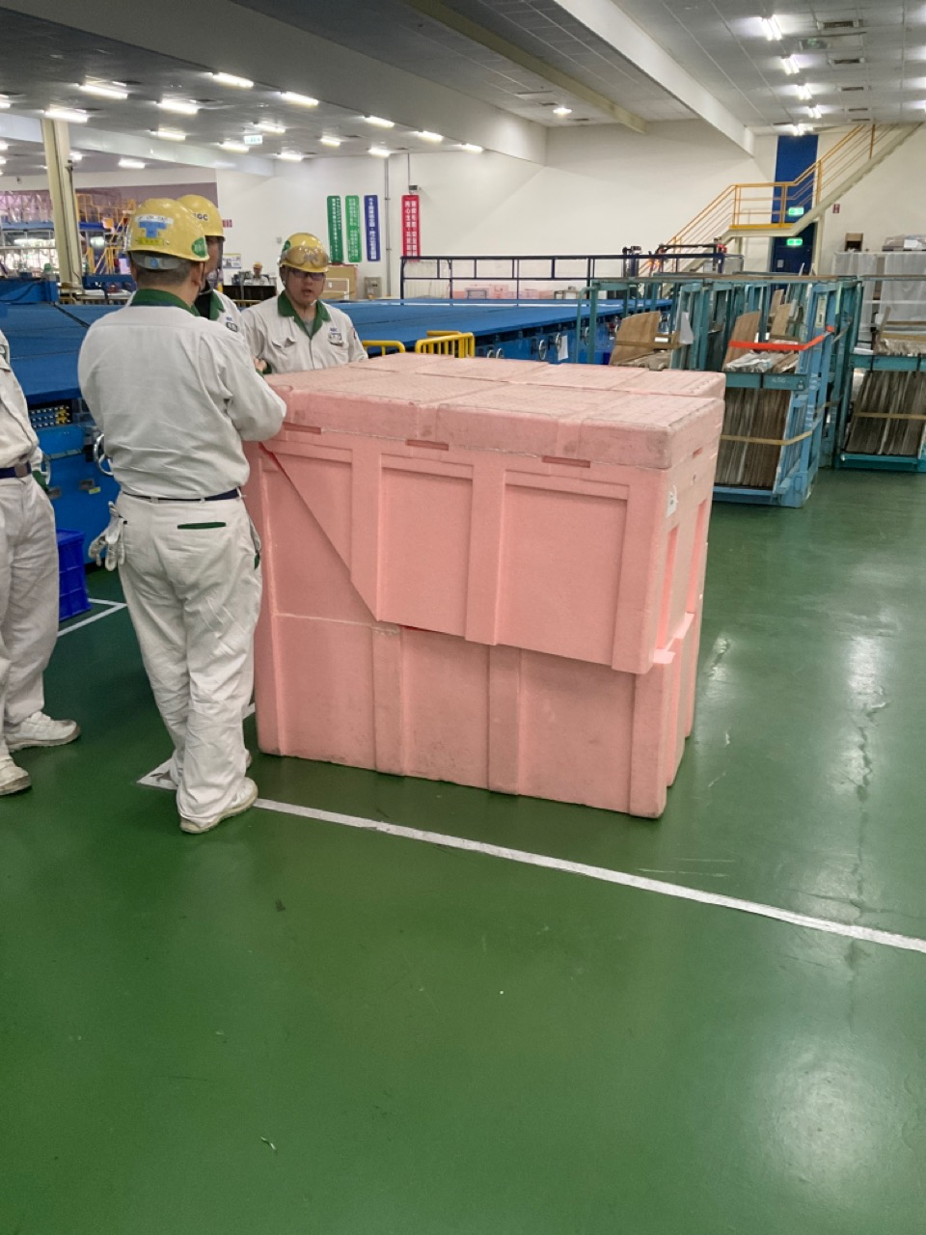
収率検査の汚染防止対策
※ 洗淨後→放置、運送過程中，外亂因素造成的汙染！
● 現況確認：
● 對策：自製密封式樣本放置箱( P.P. BOX )
◎ 樣本外亂欠點分析：毛屑、合紙污濁、灰塵
◎ P.P. BOX改造：自行設計尺寸與結構，並自行組裝、測試
問題點→台車上合紙、移動中落塵
切割材料
組裝黏合
安全面測試
灰塵
洗淨後
人員將玻璃放置台車
蓋上合紙
收率檢查
合紙
污殘留
移動
● 對策後：
洗淨後→收率樣本取外放置P.P. BOX並加蓋→收率檢查
洗淨後
收率檢查
外亂發生源確認：
台車上合紙汙染、移動中灰塵
移動
放置P.P. BOX
加蓋

Slide 17
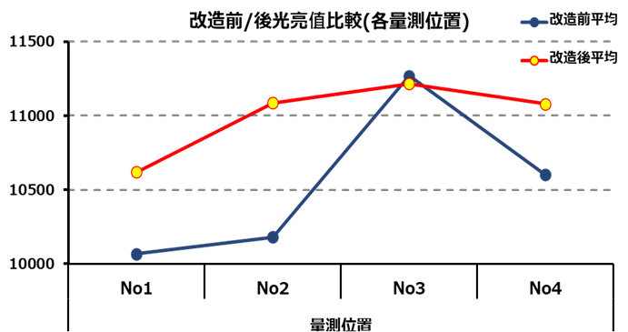
E/L検査機改造による検出能力ＵＰ
■ E/L検査機改造
済
● 作動方式：手動掀蓋→氣動壓條的方式
● 現場確認→無漏光、無背光
● 實測數據→光亮値UP
無玻璃有蓋
(Lx)
氣壓缸推動
11217
11270
11087
11081
10620
10601
檢查台無漏光
壓條
10067
10180
有玻璃有蓋
量測位置
MAX差值：1203→597 (Lx)
檢查台無漏光、無背光
………

Slide 18

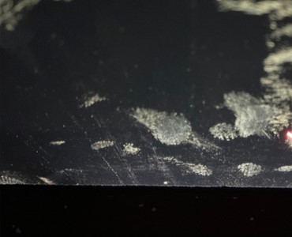
E/L検査機改造による検出能力ＵＰ
無玻璃有蓋
有玻璃有蓋
閉合後漏光確認
閉合後漏光確認
檢查台漏光嚴重
檢查台漏光、背光嚴重
閉合後漏光明顯
閉合後無漏光
作業SOPと教育方法の標準化確立

Slide 19
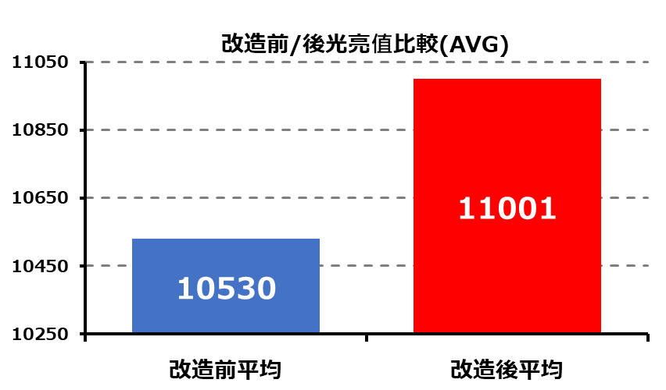

E/L検査機改造による検出能力ＵＰ
■ E/L検査機改造後，檢出能力値確認
● 實測數據→光亮値UP
● 改造前後檢查員檢出容易度比較
( 113.25CH見逃樣本 )
(Lx)
AVG：471 (Lx) UP
11217
11270
11087
11081
(Lx)
改造前/後光亮值比較(AVG)
10620
10601
4%
10067
10180
量測位置
MAX差值：1203→597 (Lx)
改造前(AVG)
改造後(AVG)
容易看到
………

Slide 20
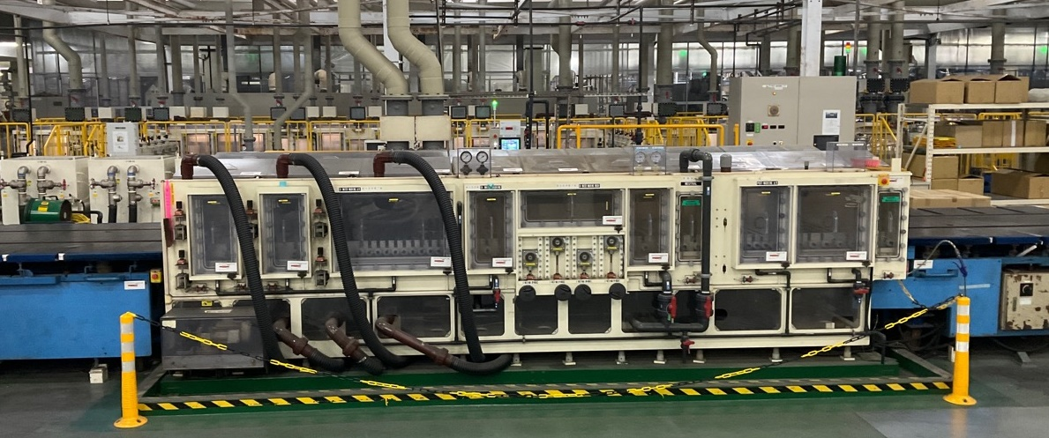
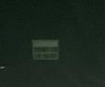
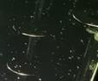
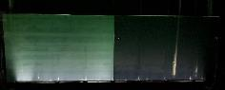
収率検査の汚染防止対策
■ 洗淨機：避免玻璃表面不乾淨(外亂欠點發生)影響收率人員判定造成見逃情況發生
◆ 現況
◆ 問題點 ①
● 過去：
檢查樣本
投入
檢查樣本
取外
洗淨後 →放置台車→收率檢查
洗淨機
②
沒有確認洗淨後，檢查樣本狀態的規範，
若洗淨機異常→沒洗乾淨→容易造成欠點見逃情況。
①
放置
台車
收率
檢查
● 現況：
※ 洗淨機：洗淨判斷樣本、基準作成
◎ 判斷樣本知識教育→濟
◎ 洗淨後→放置台車→判斷基準確認→收率檢查
● 問題點 ①：洗淨過程是否正常？
→洗淨後，收率檢查樣本是否乾淨？
-現場放置判斷基準樣本-
NG
NG
NG
OK
● 問題點 ②：洗淨後的手法、過程中，是否有外亂因素存在？
污點
壓痕
洗淨後
洗淨後
……

Slide 21
収率検査の汚染防止対策
■ 洗淨機：避免玻璃表面不乾淨(外亂欠點發生)影響收率人員判定造成見逃情況發生
● 問題點 ②：洗淨後的手法、過程中，是否有外亂因素存在？
■過去
玻璃洗淨後會將玻璃放置台車上，並蓋上合紙進行隔離
合紙表面可能有污會影響收率人員的判定
■現況
利用PP BOX製作放置玻璃治具，可避免玻璃表面被污染可能，降低欠點見逃發生率
洗淨後
人員將玻璃放置台車
蓋上合紙
收率檢查
洗淨後
直接放置P.P.BOX內
收率檢查
合紙
污殘留
外亂發生源：
合紙表面可能有污殘留
經由洗淨機洗淨後，無接觸外亂，避免被汙染

Slide 22
収率検査の汚染防止対策
※ 洗淨機：避免玻璃表面不乾淨(外亂欠點發生)影響收率人員判定造成見逃情況發生
◆ 現況：
◆ 對策：
▼ 收率樣本洗淨
檢查樣本
投入
檢查樣本
取外
● 制定洗淨機各部品保養、更換週期！
洗淨機
洗淨機
鼓風機
定修、內部清洗
1回/3個月
※依據：ON-TAS
直水
濾心A、B
循環洗淨
濾心A、B
#1
濾網
#2
濾網
#3
濾網
更換：1回/2個月
更換：1回/6個月
洗淨過程中，樣本可能受到汙染，
→洗淨後，收率檢查樣本不乾淨而造成欠點見逃！
● 洗淨判斷樣本、基準作成，進行樣本判斷基準教育！
● 洗淨後→放置台車→判斷基準確認→收率檢查
● 問題點：
判斷基準樣本
NG
判斷基準樣本
NG
判斷基準樣本
NG
OK
◎ 洗淨機沒有定常保養機制→污垢累積→洗淨能力下降
污點
壓痕
洗淨後
洗淨後
◎ 檢查前沒有確認洗淨後狀況→沒洗乾淨→容易造成欠點見逃
②：洗淨後放置、運送過程中，外亂因素造成的汙染！

